Slide 1
Keep Going
The glasses

Slide 2
목차
1
개요
- 개발목적/ 소개&컨셉 /요구기능
2
계획
- 작업분할/작업일정
3
설계
- /DB설계
4
기능
회원가입&로그인/리뷰페이지/
실시간채팅/모바일

Slide 3
개요
__ 개발목적 및 환경
기술활용
개발능력
개발환경
개요
계획
OS
WAS
DBMS
Language
Window 10
Mac OS
Apache Tomcat 9
MySQL 8.0.15
Java
JSP & Servlet
설계
Framework
WEB
Tool
Open API
HTML 5 / CSS / Bootstrap
JavaScript / Ajax
jQuery
JSTL / Web Socket
Eclipse
Spring Tools 4
Maven
Git Bash / Git Hub
Google login api
Naver login api
Naver editor api
Kakao login api
Kakao map api
Spring-framework 4
기능
<교육을 통해 배운 기술을 바탕으로 취업 및 현업에 빠른 적용>

Slide 4
개요
__ 소개
개요
OFFLINE
ONLINE
리뷰
운동법
계획
판매
‘정보
공유’
식단
..…
…..
설계
운동장소
소셜
<운동과 건강에 관한 모든 것을 한 곳에 !>
기능

Slide 5
개요
__ 소개
개요
- 자신의 운동 경험 공유
- 타인의 운동 경험 공유
- 운동 관련 소비
일반회원
계획
- 운동 관련 제품, 장소 경험 공유
- 전문적이고 상세한 리뷰 작성
긍정적 상호작용
- 운동 관련 상품 판매
- 사용자의 트렌드 수집
설계
리뷰어
판매자
<세 분류의 사용자가 모여 커뮤니티를 형성 및 시너지 기대>
기능

Slide 6




개요
__ 필요사항
개요
실시간 채팅
관심사별 그룹채팅
관리자와 1:1 채팅
상품
장바구니
리뷰 관련 상품
좋아요/싫어요
리뷰
관련 이미지 공유
관련 위치 공유
좋아요/싫어요
계획
자유게시판
관심사별 게시판 제공
댓글
좋아요/싫어요
회원
소셜 로그인
회원 권한 관리
설계
기능

Slide 7
계획
__ 스케쥴 정리
개요
기능구현
20일
모바일 구현 10일
기능 구현
리뷰 게시판
메인 페이지
실시간 채팅
회원가입 / 로그인
좋아요/싫어요
댓글
페이징
모바일 환경 구축
안드로이드 서비스 환경 구성
웹과 모바일 연동
계획
총 소요
약 50일
DB 및 기능 설계
5일
회의와 검색
어떤 기능이 필요한지 회의
검색을 통해 상용화된 사이트 탐색
DB설계와 종속성 확인 및 중복 제거
설계
유지보수 5일
시연 및 디버깅
여러 버그 제보를 받아 디버깅
추가로 필요한 기능 추가
기능과 협업에 필요한 스터디
- API에 대한 정보공유
프로젝트 관리를 위한 Git Bash, Git Hub
스터디 10일
기능

Slide 8
계획
__ 사이트 기능
개요
KeepGoing
사용자
관리자
회원 목록 조회
실시간
1:1 채팅
고객 센터
회원 권환 관리
모든 글
관리
계획
비회원
회원
회원가입
게시판
일반회원
(회원 공통)
리뷰어
판매자
약관동의
모든
게시판
읽기
로그인
실시간 채팅
마이페이지
자유
게시판
리뷰
게시판
리뷰
게시판
소셜
아이디로
가입
권한변경 신청
글 작성
리뷰
작성
리뷰
작성
일반로그인
관심사별 그룹채팅
소셜로그인
관리자와 1:1 채팅
정보수정
글 삭제
리뷰
삭제
리뷰
삭제
설계
글 수정
리뷰
수정
리뷰
수정
댓글
사진첨부
사진첨부
좋아요/싫어요
지도첨부
지도첨부
댓글
댓글
좋아요/싫어요
좋아요/싫어요
기능

Slide 9
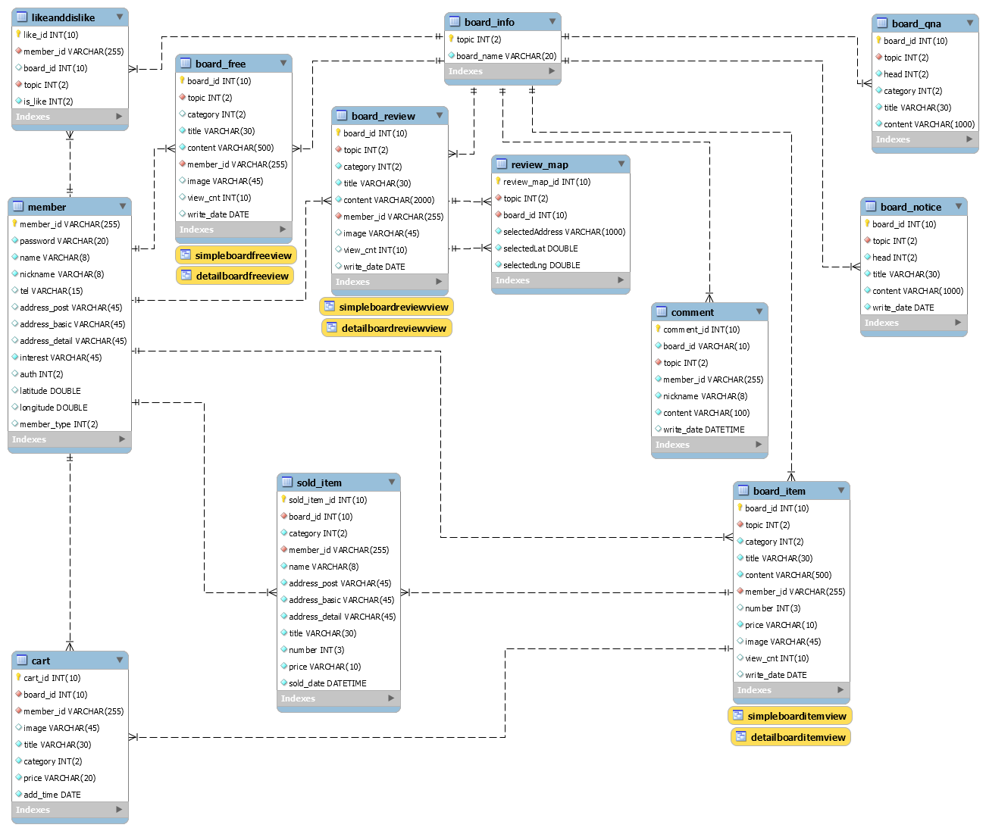
설계
__ 데이터베이스
개요
계획
설계
: 회원 테이블
: 게시판 관련 테이블
: 리뷰 관련 테이블
: 상품 관련 테이블
: 게시판 공통 테이블
기능
: 뷰

Slide 10

기능
__ 메인 페이지
개요
상단 메뉴화면
리뷰게시판에서 일정 좋아요 이상 노출
일정 시간 이후 슬라이드 이동
계획
리뷰, 자유, 공지사항 에서 일정 좋아요 이상 노출
설계
상품 에서 일정 좋아요 누적 시 노출
기능
하단 메뉴화면

Slide 11
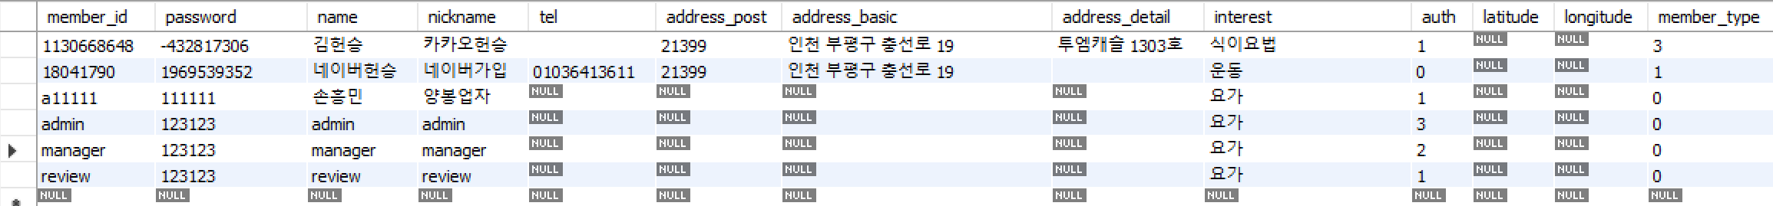
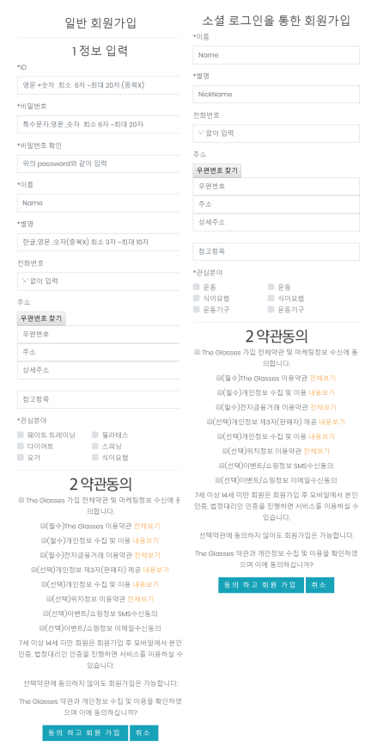

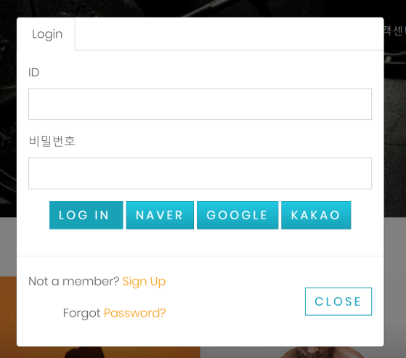
기능
__ 회원가입 & 로그인
개요
3
1
2
1
계획
2
회원가입
Ajax를 통한 유효성 검사
소셜 가입과 일반 가입
필수 약관
- : auth로 회원등급 관리
소셜가입 : id, password를 난수 부여
member_type은 네이버, 카카오 등 구분
소셜 로그인
REST API를 사용
- ACCESS TOKEN 으로 필요 정보 조회
설계
3
기능

Slide 12
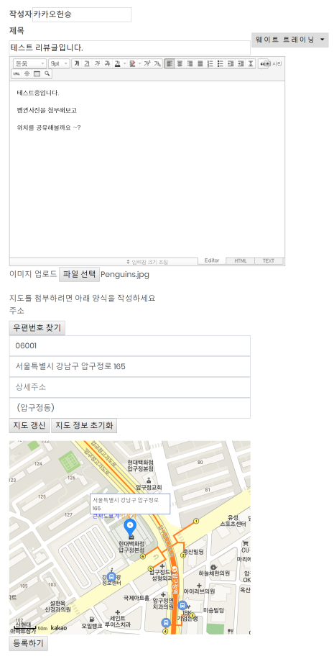
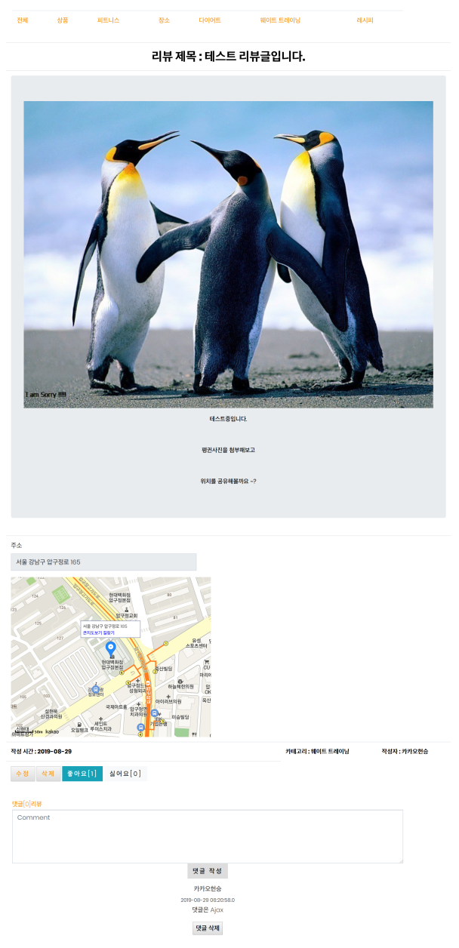

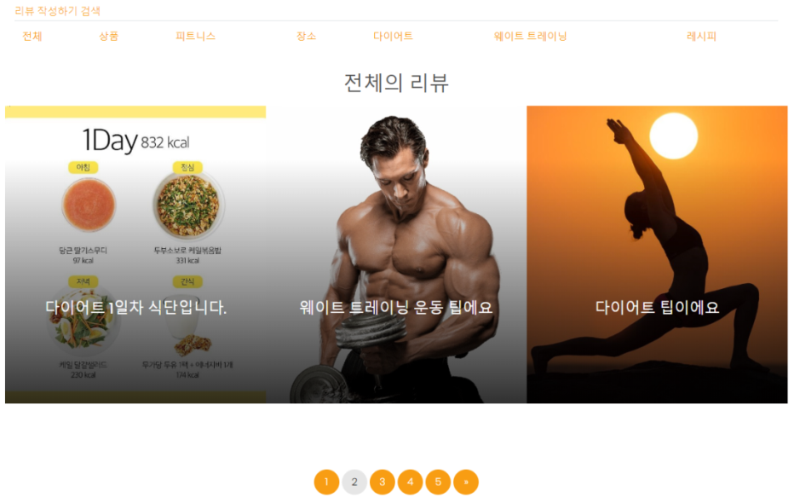
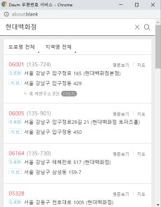
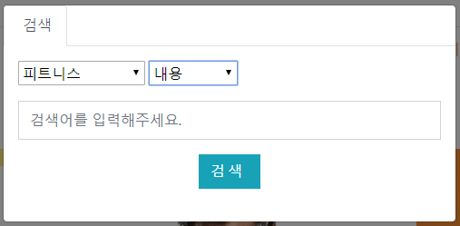
기능
__ 리뷰 페이지
개요
2
2
Naver Editor 2.0 API
1
1
계획
2-1
Kakao Local,
Kakao Map API
설계
2-2
2
좋아요/싫어요, 댓글 : Ajax 처리
1
기능

Slide 13
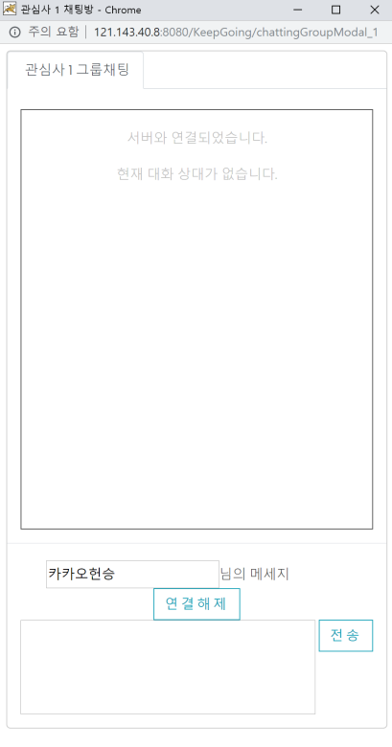
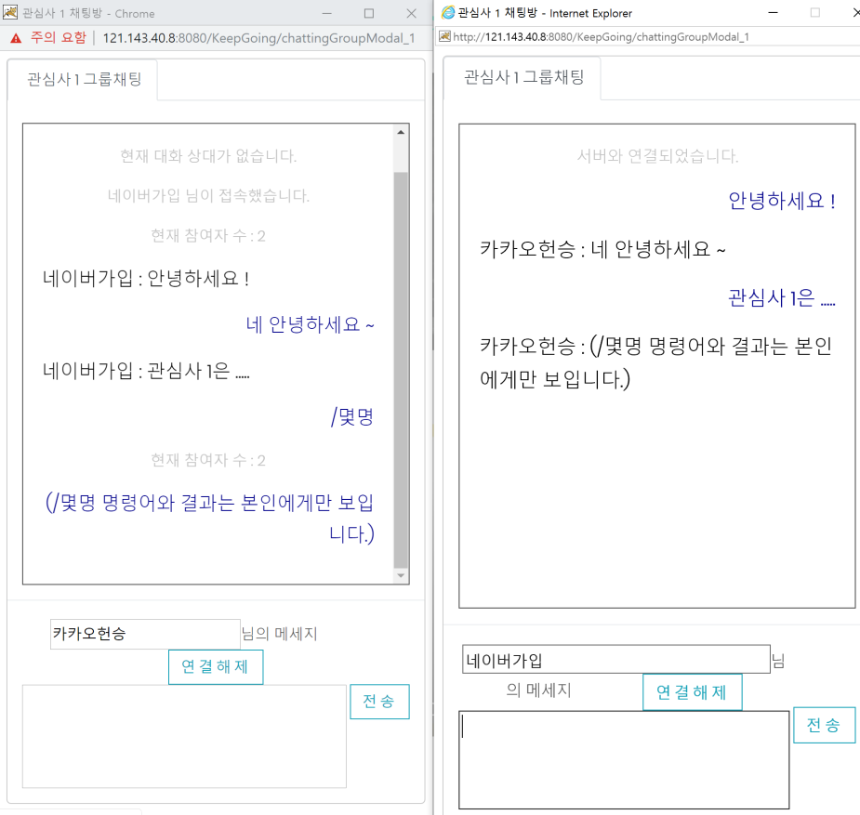

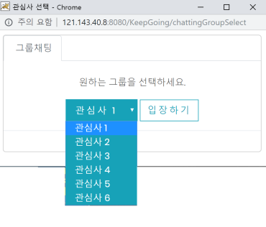
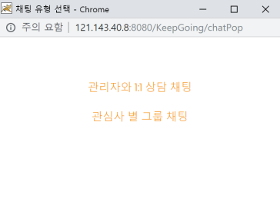
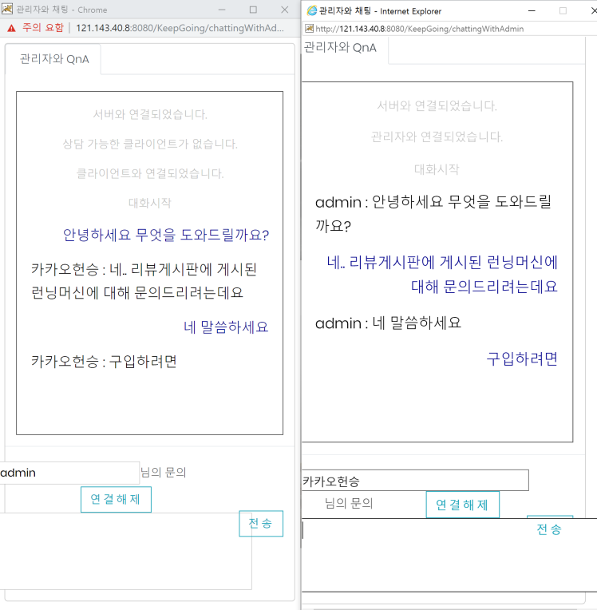
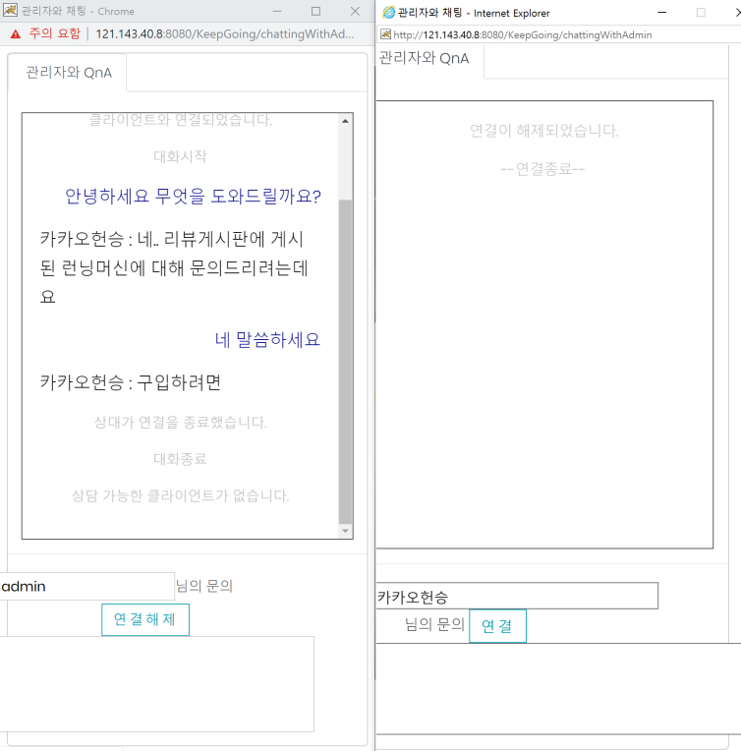
기능
__ 실시간 채팅
3
개요
4
2
계획
1
1
2
3
설계
기능

Slide 14
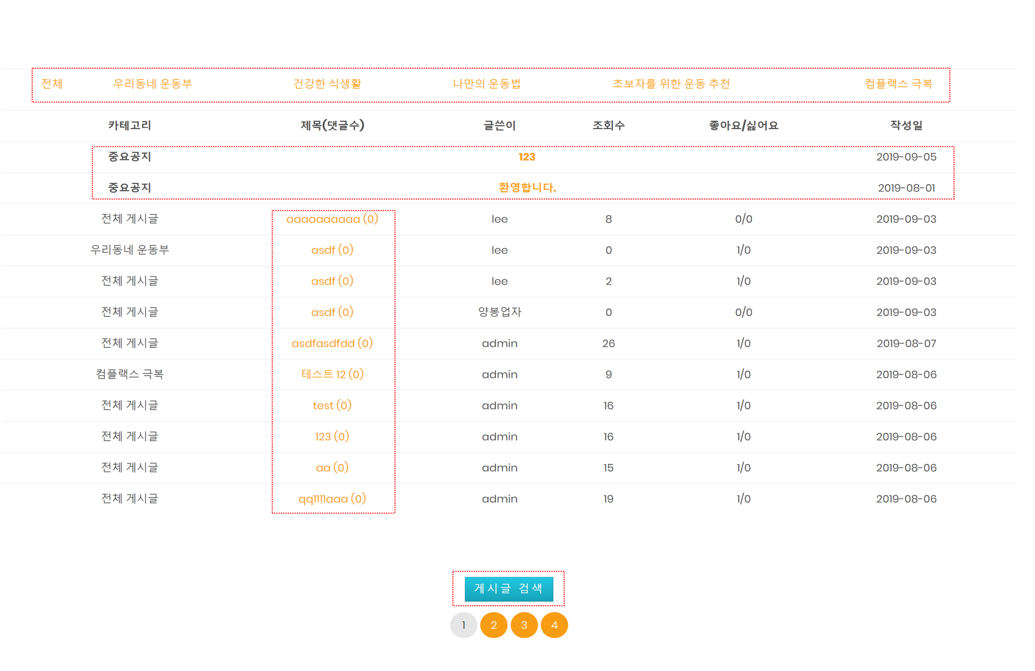
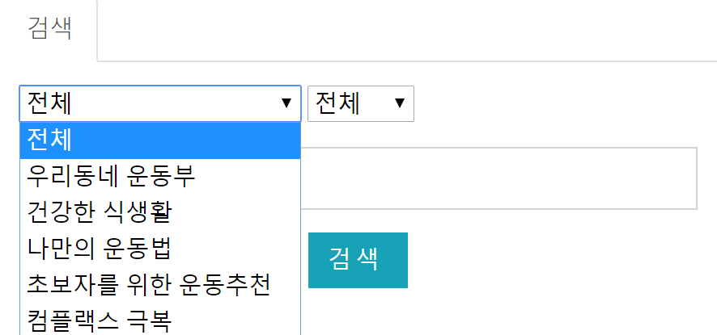
기능
__ 자유 게시판
개요
4
글에 따른 댓 글 수 표기
- 글쓴이, 제목, 카테고리 별 검색기능
1
게시판 분류
- 게시판 항목 별 클릭 시 해당 카테고리
관련 게시글만 보이게 설정
계획
2
중요 공지사항 상단 노출
- 중요공지 사항에 대한 부분을 상단에
노출 현 사이트 이용 시 필요한 사항을
숙지 할 수 있도록 기능 구현
3
게시판 검색 기능
- 글쓴이, 제목, 카테고리 별 검색기능
설계
3
5
게시판 메인 화면 노출
- 좋아요 수에 따른
메인 화면 노출 기능
기능

Slide 15
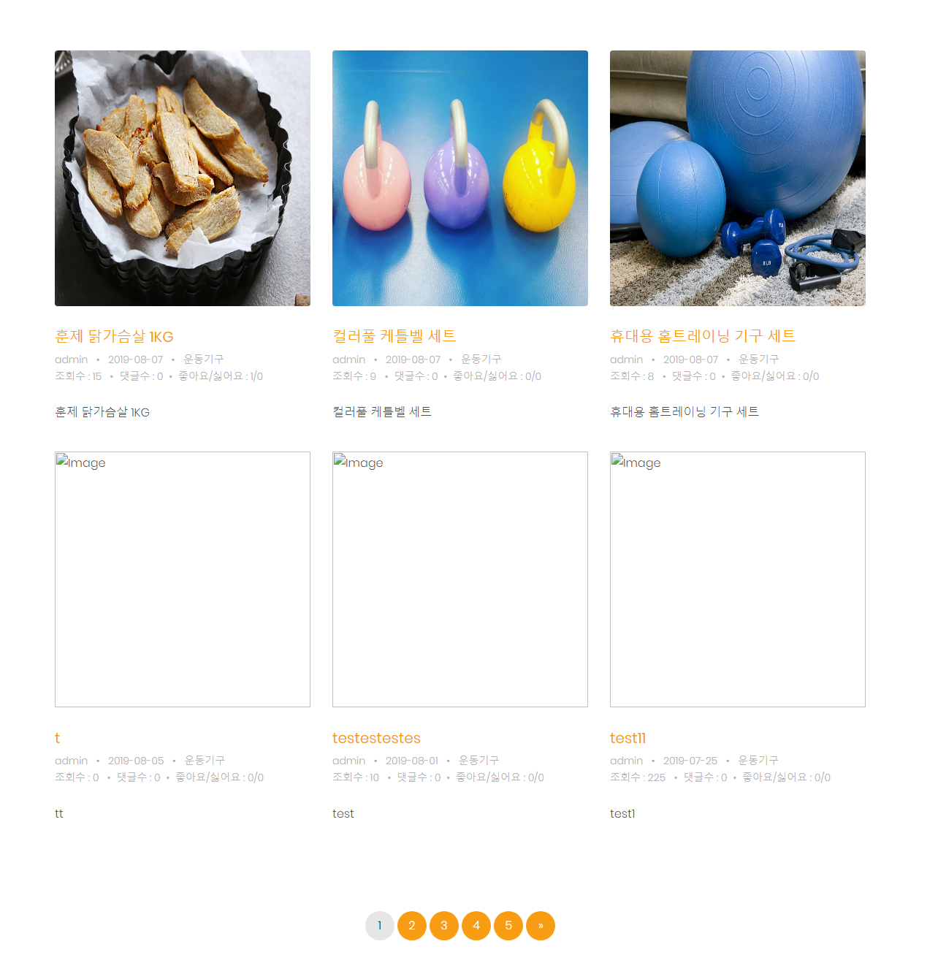
기능
__ 상품
개요
1
상품의 간략한 사항 외부에 표기
판매자, 작성일자, 상품의 종류, 조회수
댓글 수 , 좋아요/싫어요
계획
설계
기능

Slide 16
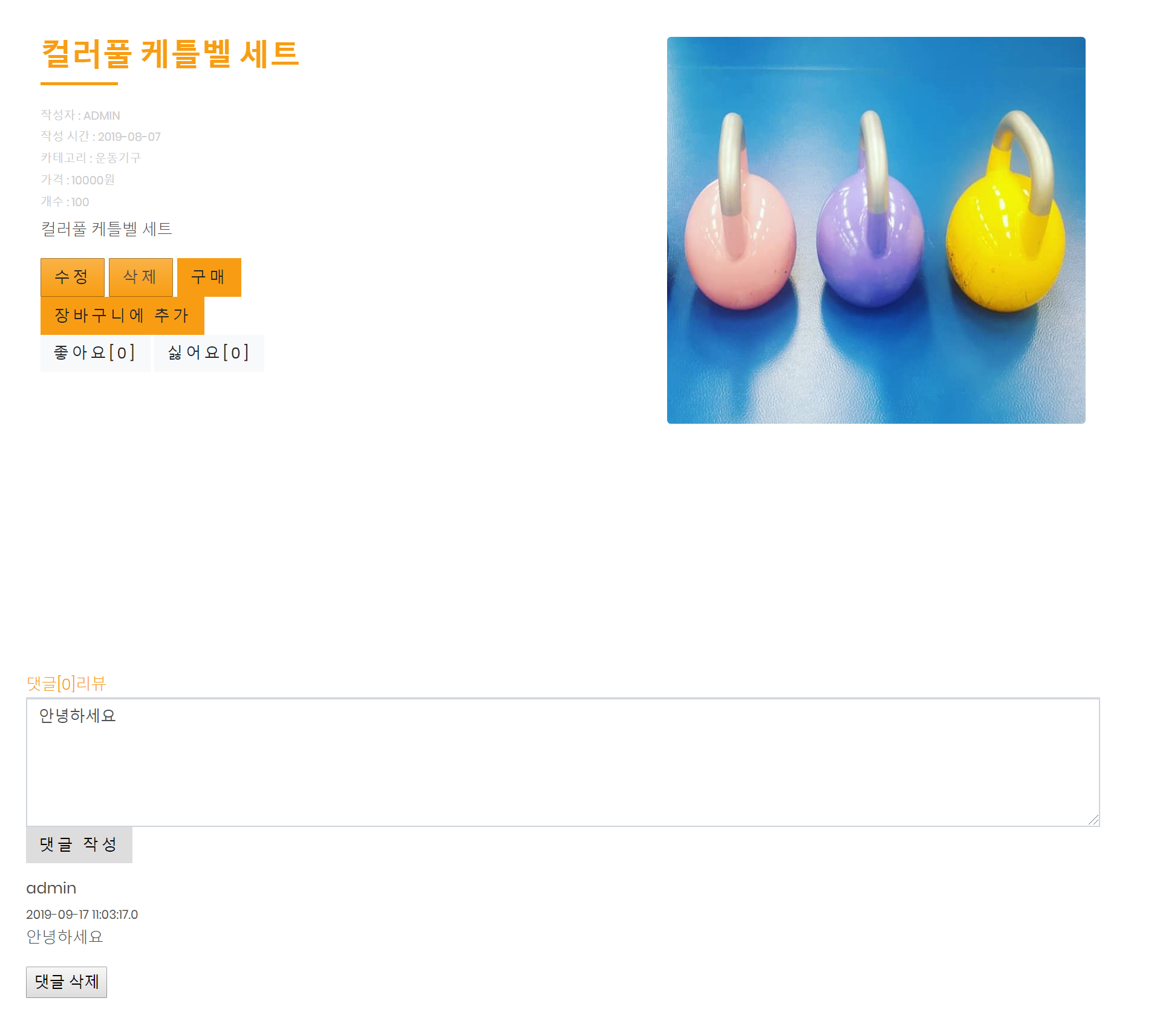
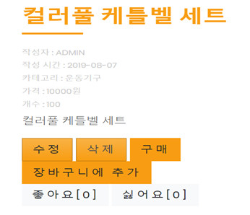
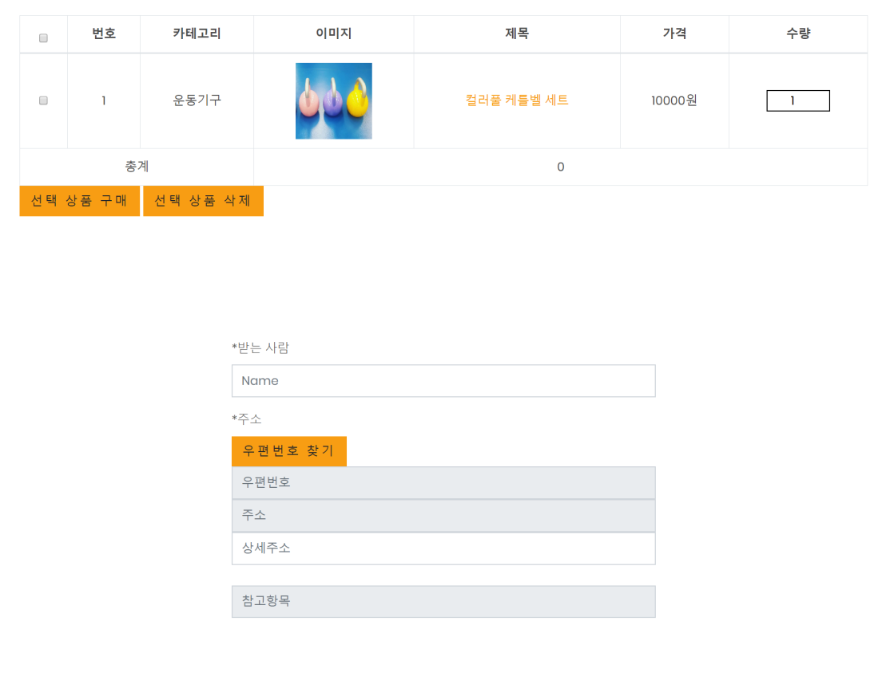
기능
__ 장바구니
개요
판매자 기준 화면
구매자 기준 화면
2
등급에 따른 등록
등급심사에 따른 판매물품 등록 기능
3
계획
* 3-2
3
* 3-1
1.장바구니 기능
필요한 상품을 장바구니에 추가하여
추후 선택한 상품을 볼 수 있도록 기능 구현
* 3-3
설계
2. 물품 확인
- 가격 확인 및 수량 체크 후 구매 및 삭제
기능 구현
3. 주소 찾기
- 구매 시 해당 구매자의 물품을 받을 수 있는 주소 입력
4
1. 댓글 기능
상품의 후기나 상품에 대한 문의 관련 사항을 기재 할 수 있는 기능 구현
기능

Slide 17
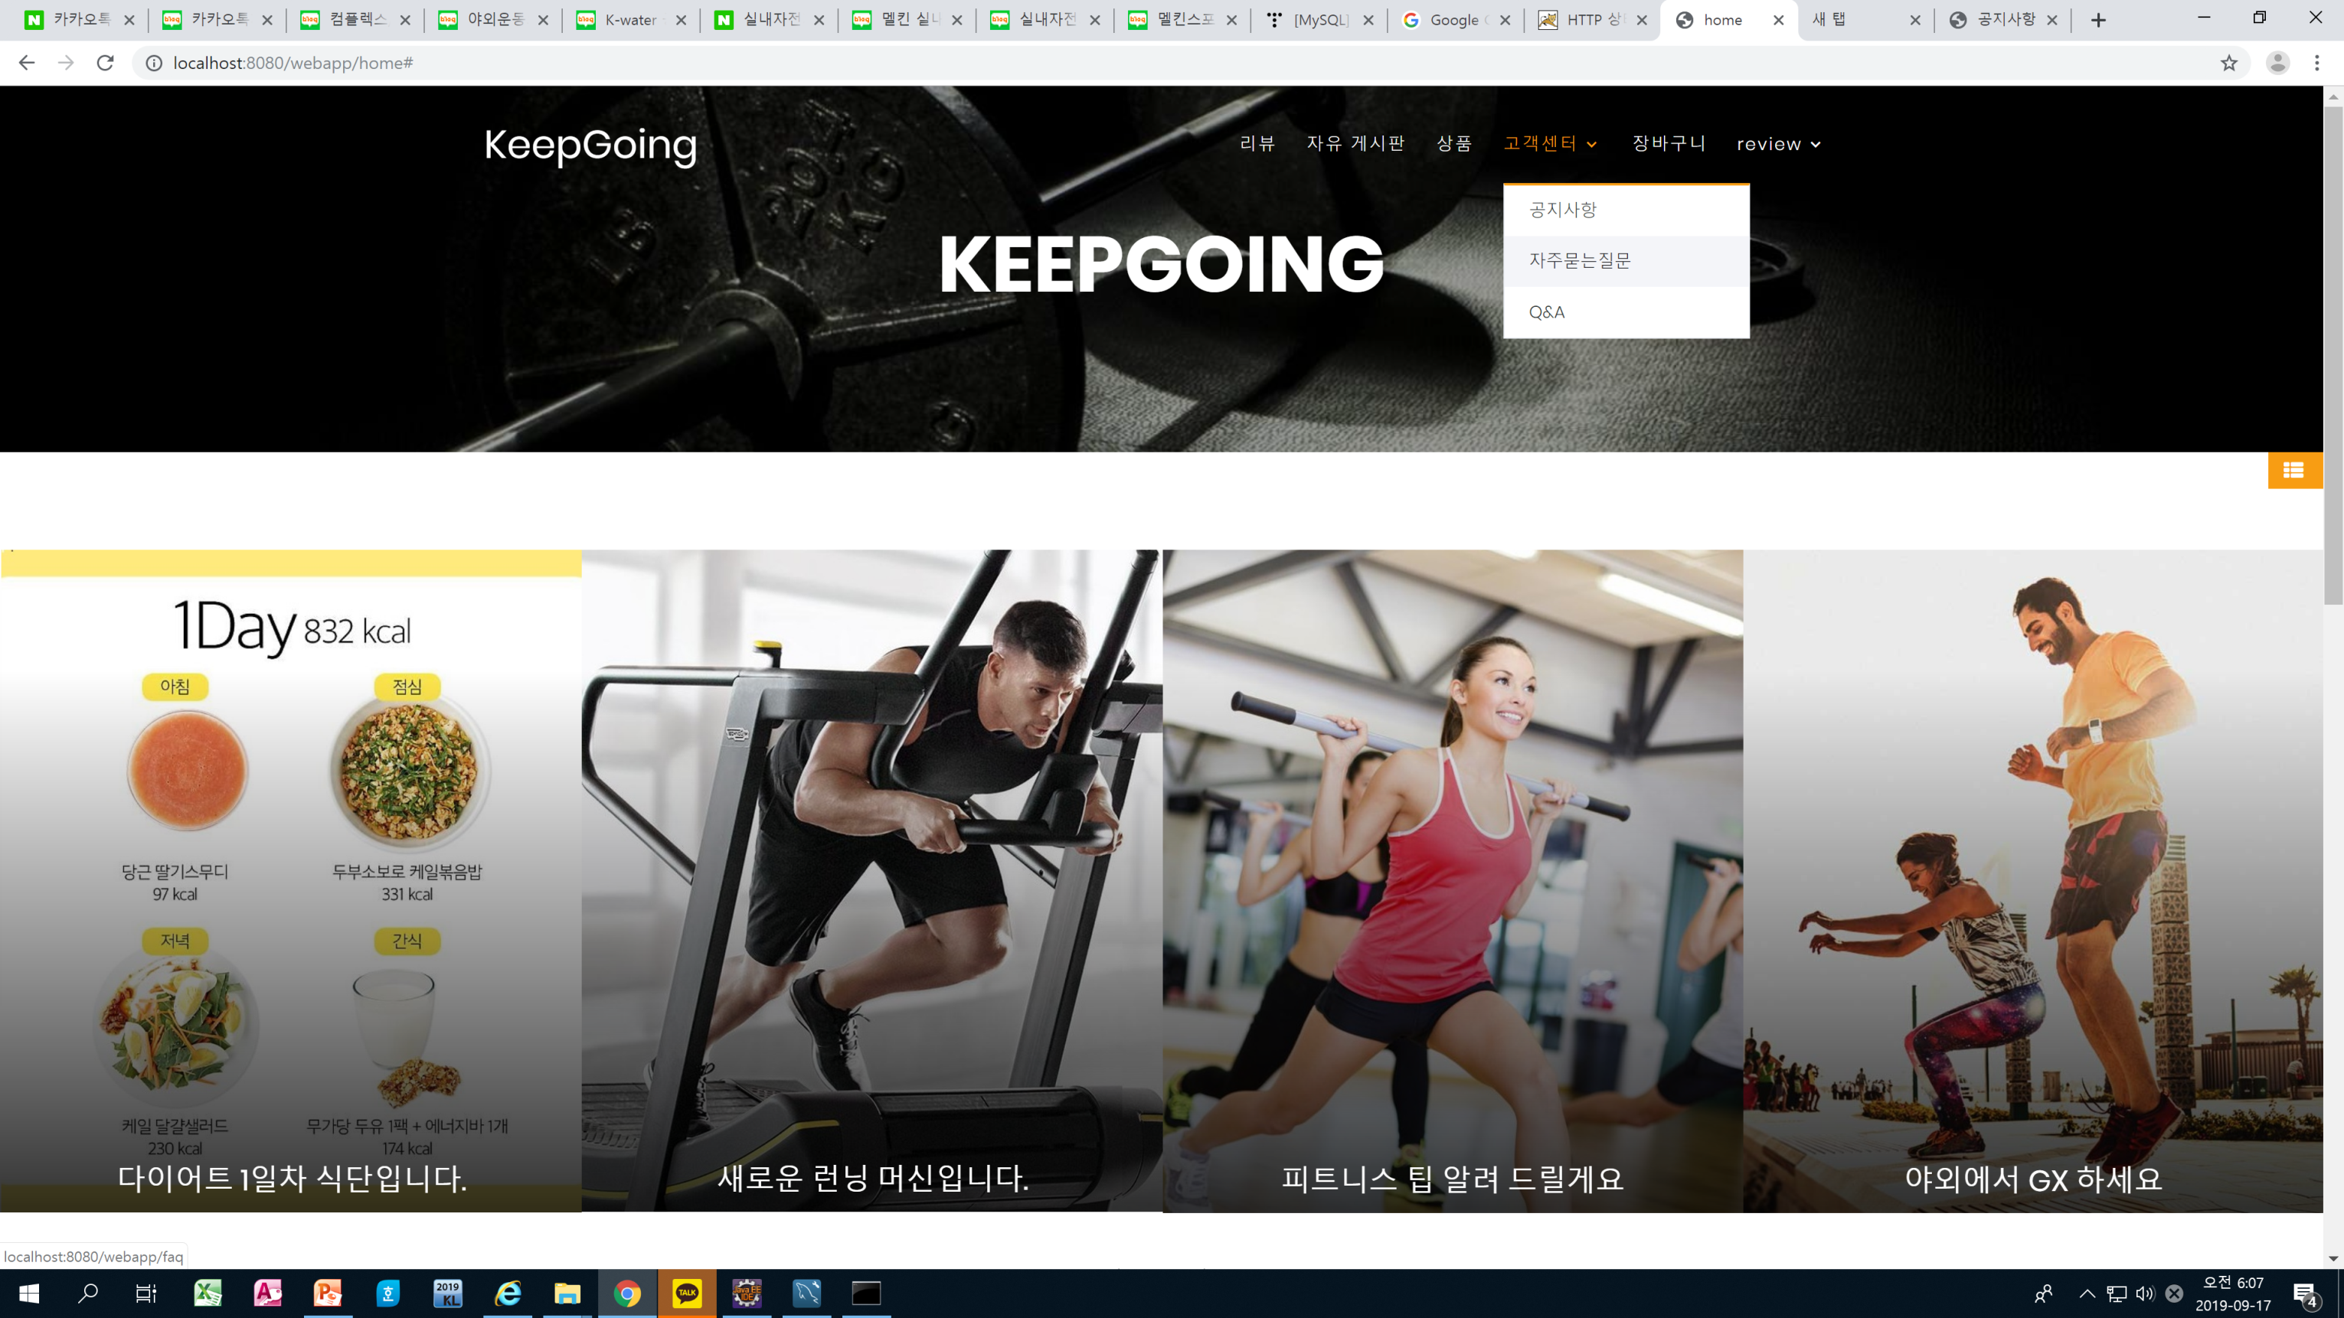
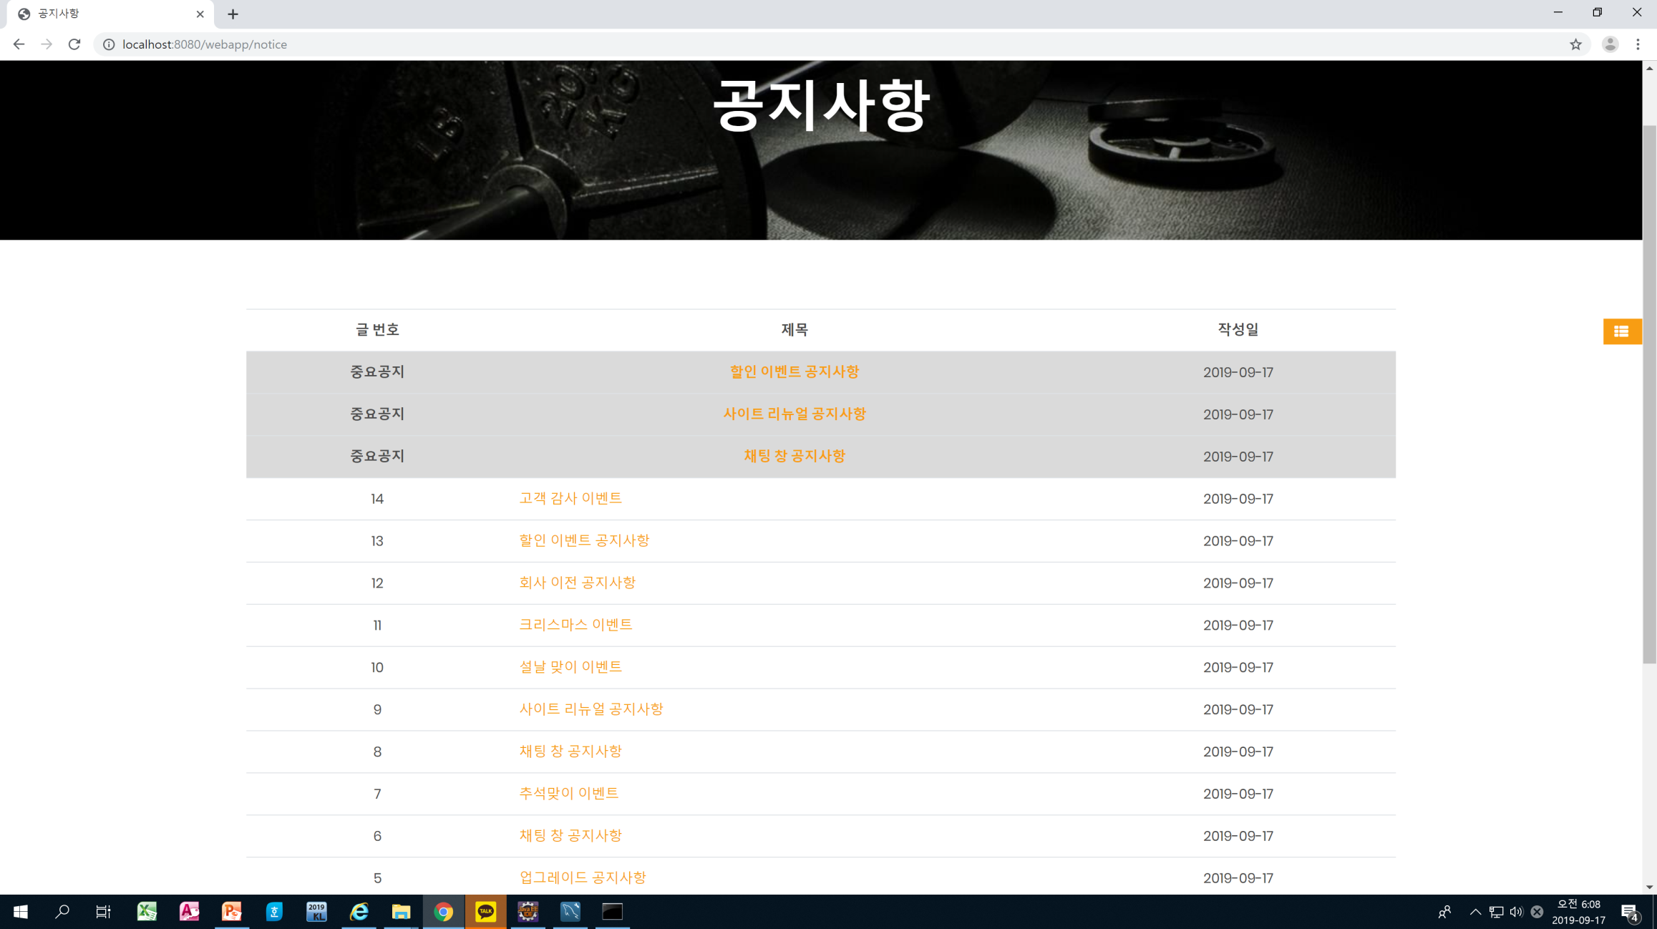
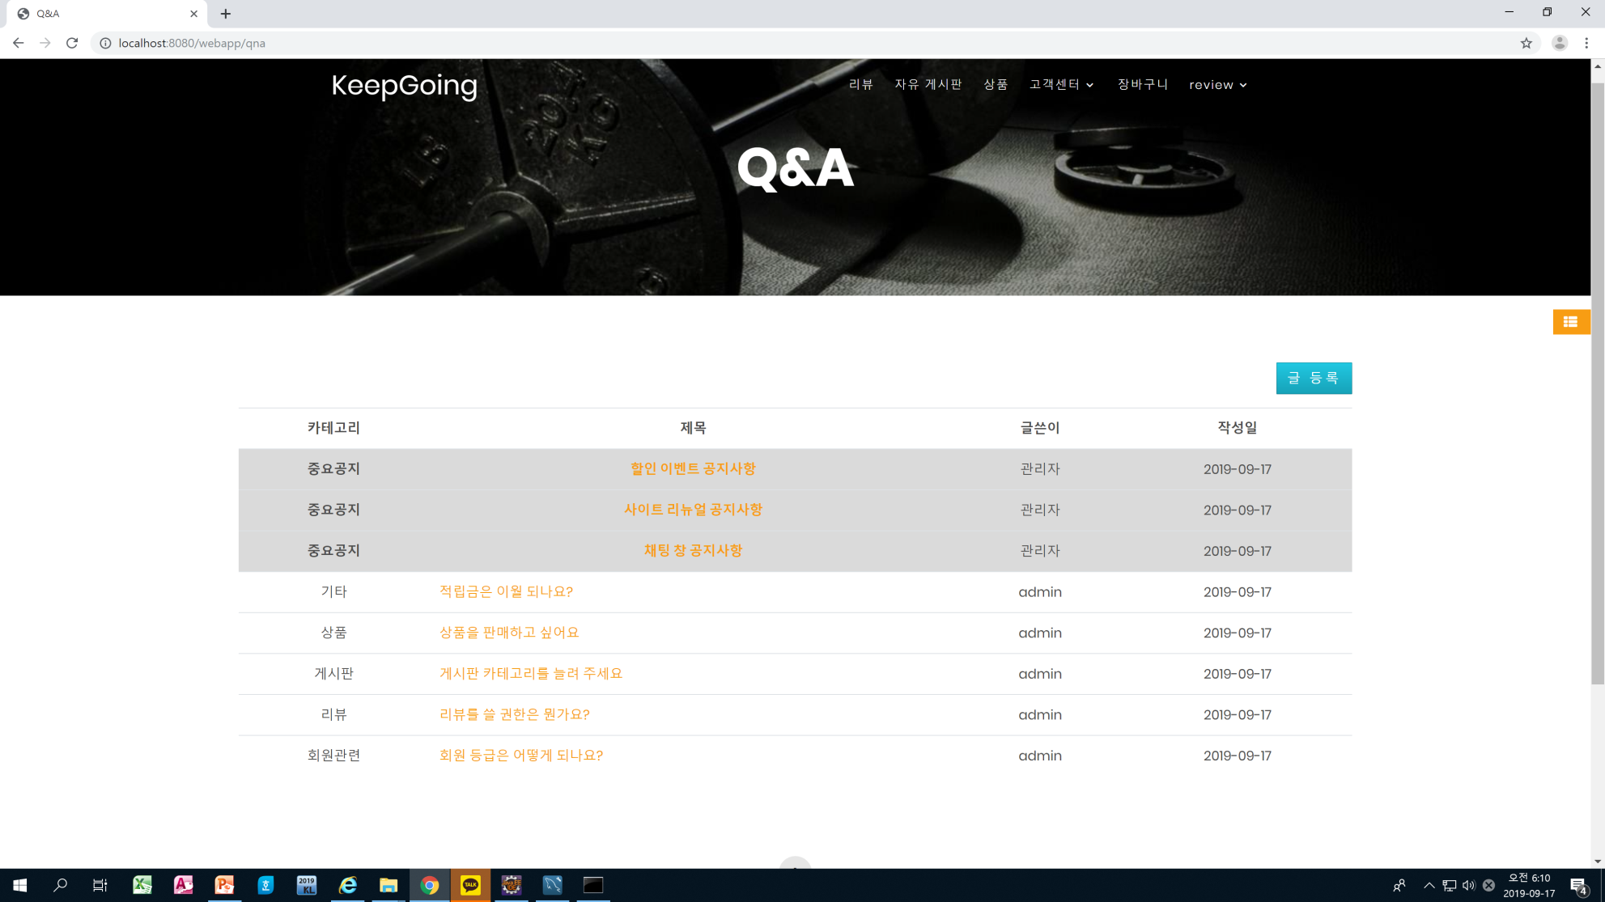
기능
__ 고객센터
개요
계획
중요한 공지사항 상단 공지
설계
기능

Slide 18
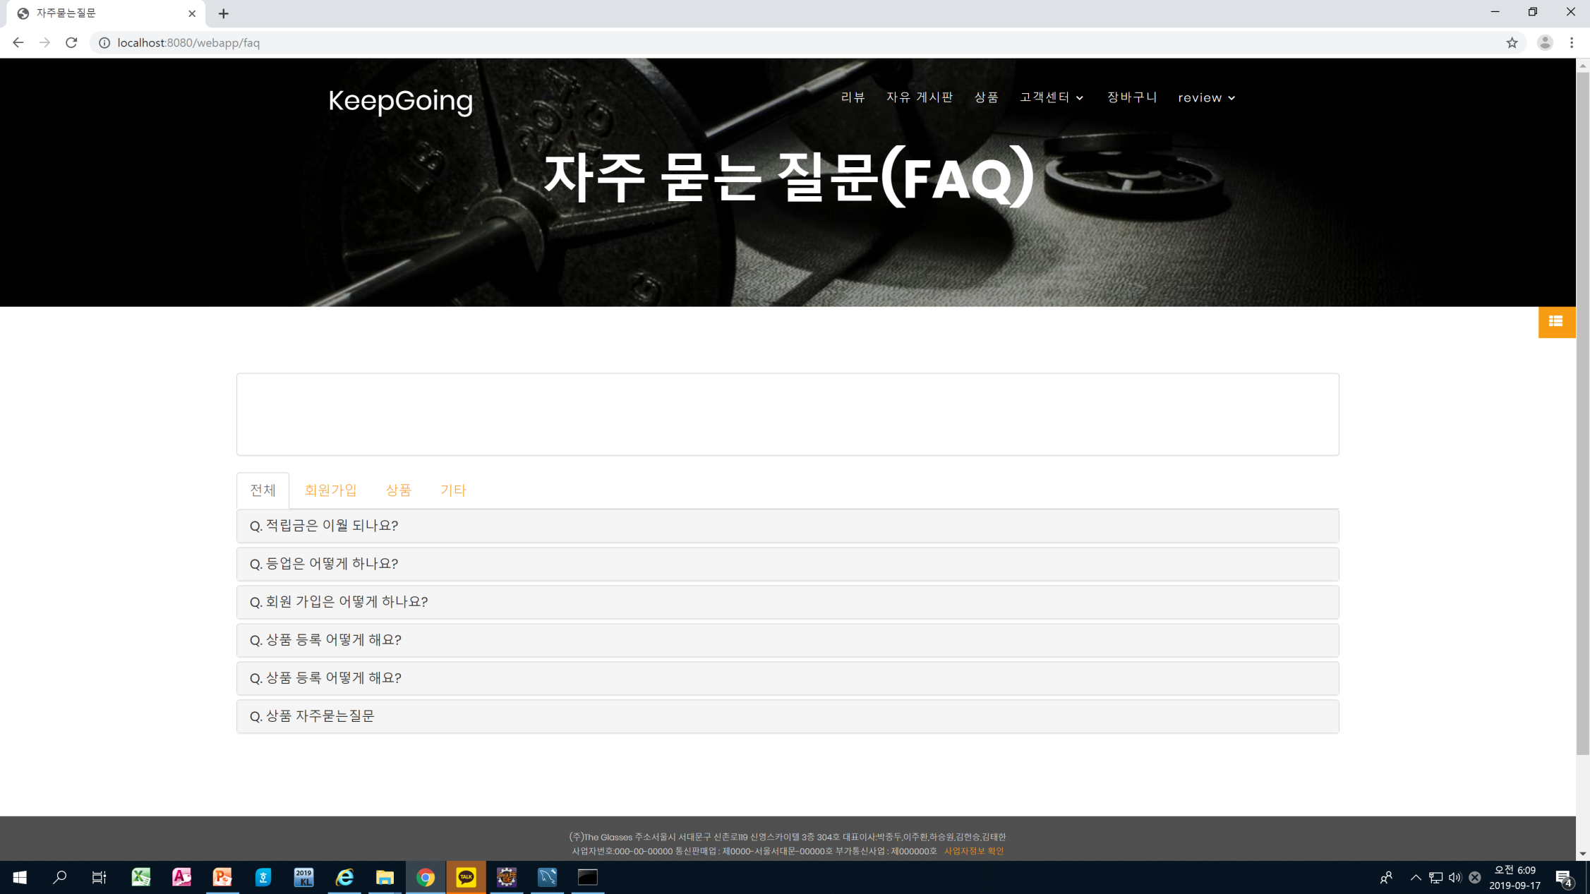
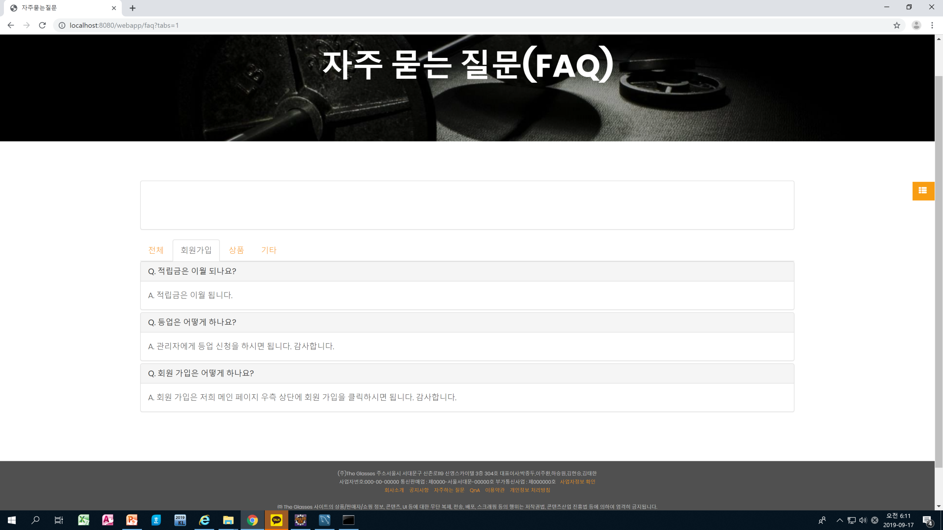
기능
__ 고객센터
개요
계획
설계
기능

Slide 19
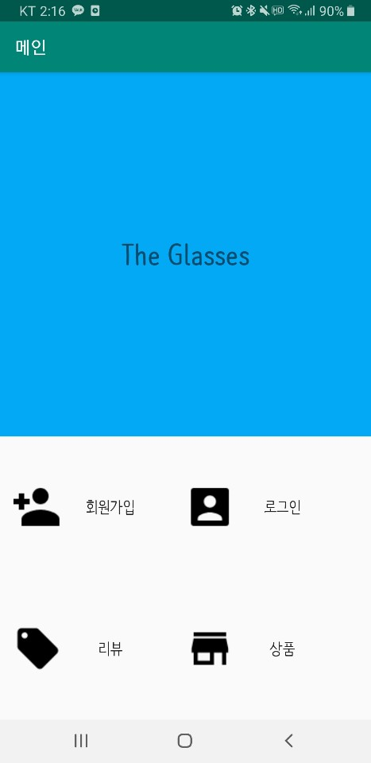
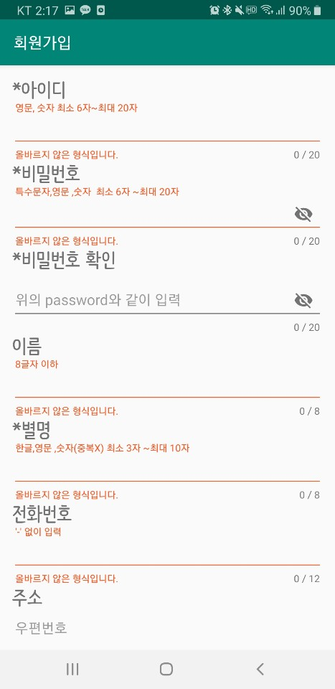
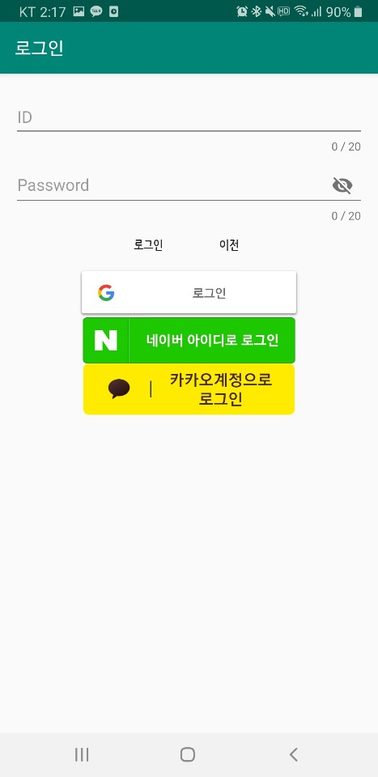
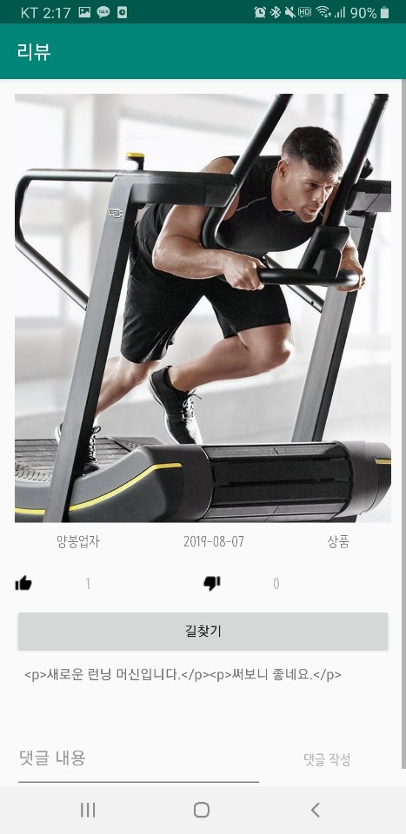
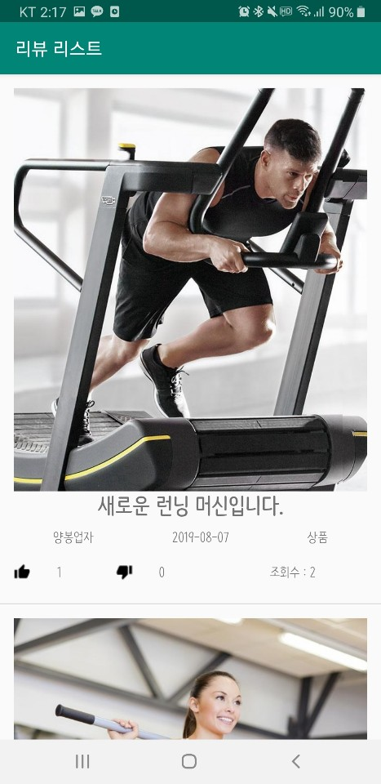
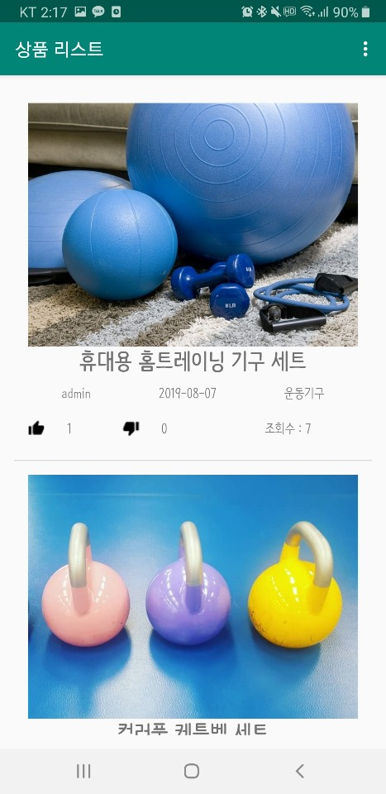
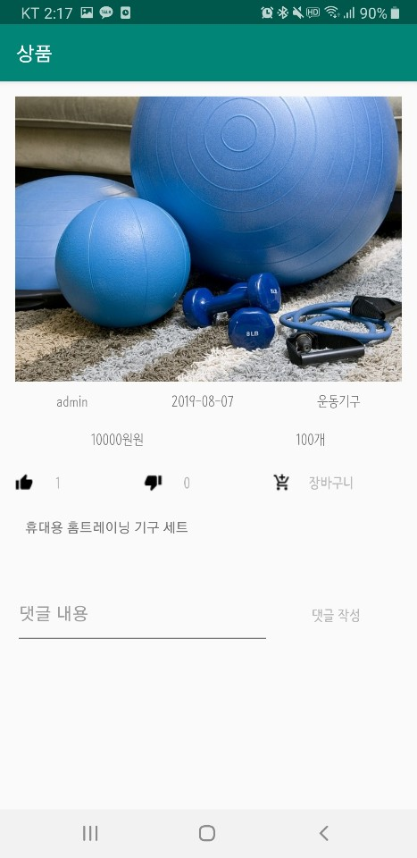
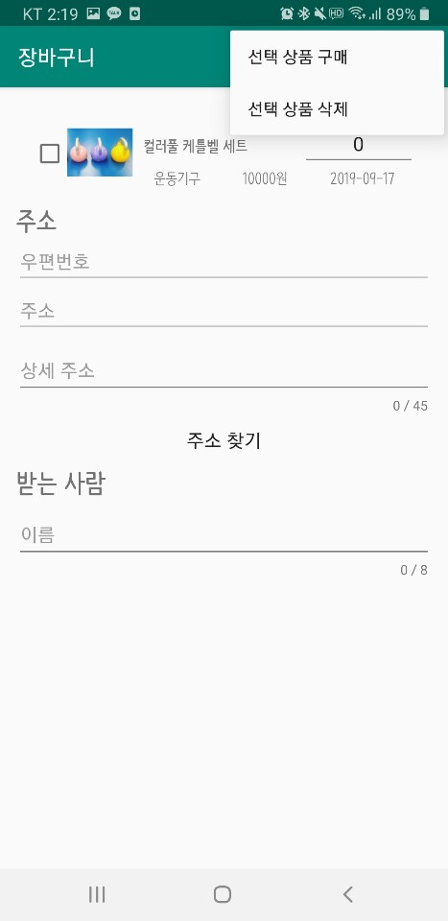
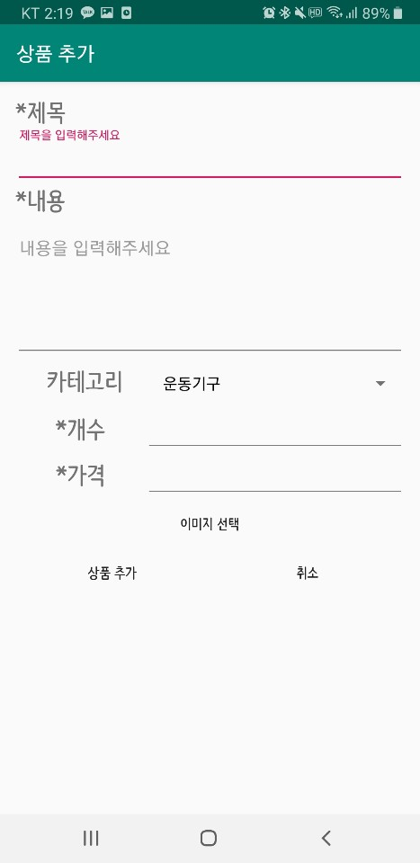
기능
__모바일
개요
계획
설계
기능

Slide 20
감사합니다.

